Slide 1
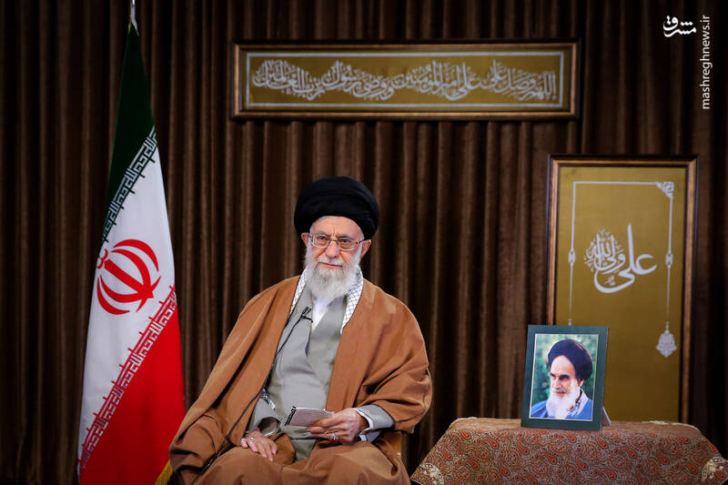

تبیین بیانات نوروزی
مقام معظم رهبری حضرت امام خامنه ای(مدظله العالی)
سید رضا موسوی- فروردین 1398

Slide 2
مطلبی را که امروز من آماده کرده‌ام تا با شما برادران عزیز و خواهران عزیز در میان بگذارم، چهار موضوع است.
1-یک موضوع درباره‌ی سال جاری است یعنی همین سال ۱۳۹۸
2- یک موضوع به مناسبت و درباره‌ی مسائل غرب و مسائل ما با دولتهای غربی است
3- موضوع سوّم درباره‌ی اقتصاد و شعار امسال است که عبارت باشد از شعار رونق اقتصادی
4- موضوع آخر و چهارم، سخنی است با جوانان عزیزمان درباره‌ی مسائل کشور، مسائل آینده، و مسائل انقلاب.

Slide 3

موضوع اول:مسائل مربوط به سال 1398
بعضی ها گفته اند که سال 98 سال تهدیدهاست، من این را مطلقاً قبول ندارم. سال 98 سال فرصت ها و گشایش هاست.
درونی: ضعف ها و نقایص مدیریتی
مشکل عمده کشور در حال حاضر اقتصاد است. این مشکل دو دلیل دارد
بیرونی: تحریم ها
هر دوی این تهدیدها می تواند تبدیل به فرصت شود.

Slide 4
موضوع اول:مسائل مربوط به سال 1398- تبدیل تهدیدها به فرصت
1- ضعف ها و نقایص مدیریتی: مشاهده ی ضعف ها و نقص های مدیریتی می تواند برای ما تجربه های گران بهایی برای آینده و برای مدیریت سال های بعد کشور به وجود بیاورد.
2- تحریم ها: تجربه نشان داده کشورهایی که از منابع طبیعی مثل نفت برخوردار هستند هر وقت درآمدهایشان از ناحیه ی این منابع کاهش یابد به فکر اجرای اصلاحات اقتصادی می افتند.
بزرگترین مشکل کشور ما اقتصاد نفتی است و تحریم ها می تواند ما را از این مشکل نجات دهد. (مثال دفاع مقدس و توان دفاعی کشور)
از تحریم و تحریم کنندگان نباید بنالیم بلکه باید راه های مقابله با تحریم را بررسی کنیم.
امروز همه قبول کرده اند که دشمن در حال جنگ اقتصادی با ماست. باید علاوه بر شکست دشمن، بازدارندگی ایجاد کنیم.(مثال توان دفاعی)

Slide 5
موضوع دوم:مسئله‌ی مواجهه‌ی با قدرتها و دولتهای غربی
1- برای اینکه به قدرت بازدارندگی اقتصادی برسیم باید به کلی از کمک و همراهی غربی ها چشم بپوشیم و منتظر آنها نباید باشیم.
2- آنجایی که می بینید غربی ها به یک دولتی، به یک کشوری کمک می کنند در حقیقت برای خودشان دارند کار می کنند. بله غربی ها به پهلوی کمک می کردند ولی در واقع کمک به فروش سلاح خودشان بود، کمک به تسلط بی قید و شرط شان بر نفت کشور بود.
3- غربی ها فقط با ما هم اینطور نیستند بلکه با هر کشوری که زورشان برسد همین طورند.
4- شرارت طبیعت قدرت های غربی است. آمریکا و اروپا هم ندارد. مخصوص این شخصی هم که حالا در رأس دولت آمریکاست نیست. کنگره آمریکا در همین دو سال اخیر 96 و 97 حدود 226 طرح و لایحه علیه جمهوری اسلامی یا تصویب کرده اند یا ارائه داده اند.

Slide 6
موضوع دوم:مسئله‌ی مواجهه‌ی با قدرتها و دولتهای غربی
5- تقی زاده های امروزمی خواهند غرب را بزک کنند و افکار، اندیشه ها، لغات و سبک زندگی غربی را ترویج کنند.(مثل سند 2030)
البتّه امروز به توفیق الهی جوانهای مؤمن ما و مردم انقلابی ما نخواهند گذاشت این تقی‌زاده‌ها حرفشان به کرسی بنشیند.
6- این حرف ها به معنی قطع رابطه با غرب نیست. ارتباط اشکال ندارد، دنباله روی اشکال دارد، اعتماد اشکال دارد.
البتّه امروز خوشبختانه مسئولین دولتی ما به این نتیجه رسیده‌اند که با غربی‌ها نمیشود درست در یک مسیر حرکت کرد؛ این را احساس کرده‌اند؛ شاید در آینده ان‌شاءالله رفتارها و برخوردها -بر اثر این فهم جدیدی که در مسئله پیدا شده- تفاوت پیدا کند.
7- دو گرایش در مورد غرب هست که هر دو غلط است:
الف- تحجر و تعصب بی جا و ندیدن مثبت ها و نقاط قوت غرب. مثل رشد علمی
هرکس که بیشتر از ما بلد است ما شاگردی میکنیم حرفی نداریم منتها سعی مان باید این باشد که همیشه شاگرد نمانیم.
ب- غربزدگی: امروز مسئله‌ی غرب‌زدگی مسئله‌ی مهمّی است؛ باید فراموش نکنیم آن را.

Slide 7
موضوع سوم:مسأله اقتصاد و شعار سال
برای شکوفایی اقتصاد کشور به کار مجاهدانه و عالمانه نیاز داریم.
کار خستگی ناپذیر: دوری از تنبلی و کم انگیزگی
کار مجاهدانه یعنی: باید مدیریت جهادی بر اقتصاد کشور احاطه داشته باشد.
مخلصانه: برای خدا و خدمت به خلق خدا
استفاده از ظرفیت های عظیم نیروی انسانی و منابع طبیعی
کارعالمانه: یعنی بر اساس موازین علمی باشد.
هدایت نقدینگی به سمت تولید

Slide 8
موضوع سوم:مسأله اقتصاد و شعار سال
ایجاد اشتغال
کاهش تورم
اثرات رونق تولید توازن بودجه (عدم کسری بودجه)
بالا رفتن ارزش پول ملی
جلوگیری از خروج ارز از کشور و...
تولید در حوزه های مختلف صنعتی، کشاورزی، دامداری، صنایع دستی، صنایع خانگی، صنایع دانش بنیان و...
کنترل واردات بی رویه
شرط تحقق رونق تولید
مبارزه با قاچاق کالا

Slide 9
موضوع چهارم: مطالبی خطاب به جوانان
علاج مشکلات کشور: جوان ها باید شانه شان را زیر بار مسئولیت های دشوار کوچک و بزرگ بدهند.
باید در گام دوم انقلاب حرکت کشور را بر دوش جوان ها قرار دهیم.
جوان ها باید هزینه رسیدن به استقلال کامل و عزت ملی و رسیدن به جامعه اسلامی را بپردازند تا نسل های بعد از دستاورد شما استفاده کنند. همانطور که یک روز جوانان این کشور هزینه مبارزه با طاغوت را دادند تا شما امروز در امنیت باشید.
شناخت ظرفیت ها و مزیت ها و استفاده از آنها
گام دوم انقلاب این است:
شناخت فسادها و رخنه ها و کمبودها و مشکلات و سینه سپر کردن برای حل آنها

Slide 10
موضوع چهارم: مطالبی خطاب به جوانان
جنگ اراده ها:
دشمن به این نتیجه رسیده است که اگر ملت ایران چیزی را اراده کند دیگر مانع تراشی و سنگ اندازی ها فایده ای ندارد.
به این نتیجه رسیده‌اند که بایستی کاری کنند که ملّت ایران اراده نکند، اراده‌اش ضعیف بشود؛ در فکر این هستند. امروز در دنیا میلیاردها پول دارد خرج میشود برای اینکه در اعتقادات سیاسی و دینی جوانان ما رخنه ایجاد کنند تا اراده‌ی حرکت، اراده‌ی قیام در اینها از بین برود؛ میخواهند اراده را از بین ببرند، میخواهند شما تصمیم نگیرید. تلاش آنها این است که نگذارند اراده‌ی ملّت ایران برای پیشرفت، برای مقابله، برای ایجاد جامعه‌ی اسلامی و تمدّن اسلامی شکل بگیرد؛ میدانند که اگر این اراده شکل گرفت، بدون تردید تحقّق پیدا خواهد کرد.

Slide 11
موضوع چهارم: مطالبی خطاب به جوانان
البتّه قبلها و سالها پیش هم این کار را انجام داده‌اند؛ در دوران رژیم طاغوت به جامعه‌ی جوان کشور این جور تفهیم میکردند که اگر میخواهید به تمدّن و پیشرفت برسید باید دین را کنار بگذارید؛ میگفتند دین و دین‌داری و ایمان دینی با علم و پیشرفت و مانند اینها نمیسازد. امروز بیایند چشمهای کورشان را باز کنند، ببینند که بهترین صنایع ما، پیشرفته‌ترین صنایع بزرگ ما که در رقابت با کشورهای درجه‌ یک دنیا در صدر فهرست قرار داریم، به وسیله‌ی جوانهای دعای کمیل‌خوان و نمازشب‌خوان دارد پیشرفت میکند؛ جوانهای اهل اعتکاف، جوانهای اهل دعای ندبه، جوانهای متدیّن.

Slide 12

موضوع چهارم: مطالبی خطاب به جوانان
دو توصیه :
1- جوانها در میدان علم، در میدان فکر و معرفت، در میدان سیاست، در میدان کار باید تلاش خود را مضاعف کنند.
2- جوانها به مسائل فرعی و حاشیه‌ها نپردازند؛ به مسائل اختلاف‌افکن نپردازند؛ وحدت را، حرکت متمرکز را، حرکتهای مؤمنانه و مجاهدانه را، جوانها دنبال کنند؛ در همین بخشهایی که گفته شد، مرزهای با دشمن را پُررنگ کنند؛ امّا با خودی، با نیروهای داخلی، به اندک اختلاف سلیقه‌ای مرز ایجاد نکنند. همان طور که امام فرمودند، هر چه فریاد دارند بر سرِ دشمنان و بر سرِ آمریکا بکشند.
و من به شما عرض بکنم -همچنان که بارها گفته‌ایم-
به فضل الهی فردای این کشور بسیار بسیار بهتر از امروزِ ما خواهد بود؛ به توفیق الهی و ان‌شاءالله.

